Slide 1
第2章 Linux系统的安装

Slide 2
知识点回顾
计算机基础知识
操作系统概述
Linux系统的历史和现状
Linux系统的特点
Linux的发展优势与存在问题
Linux系统的常用版本
VMware WorkStation常用功能

Slide 3
本章目标
掌握Linux系统分区
了解多系统安装顺序
掌握Linux系统的安装
掌握系统的登录和退出

Slide 4
本章教学内容
Linux系统分区
多系统安装顺序
Linux系统的安装
系统的登录和退出

Slide 5
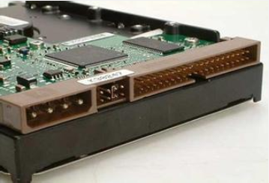
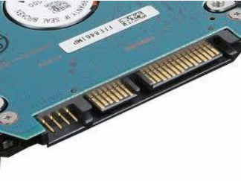
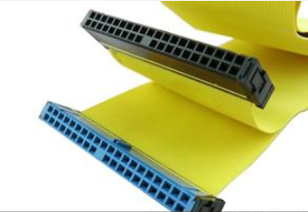
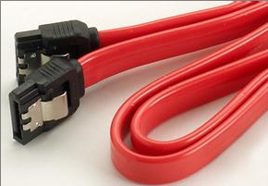
Linux系统分区
传统的IDE硬盘都被称为hda、hdb等，SATA串口、SCSI并口的硬盘被称为sda、sdb等；
Notes:
计算机的外存基础知识：
外存和内存是相对应的。大家比较熟悉的主要分为以下几类：硬盘、U盘、光盘、软盘。软盘容量比较小，存储速度较低，现在已经渐渐退出市场。光盘在一些机器上配置光驱，可以使用光盘，但现在的笔记本上都没有光驱了，所以光驱的使用也有局限性。使用最多的就是硬盘和U盘，U盘存取资料比较方便。硬盘存储容量大。硬盘、U盘、光盘是现在主力的外存存储设备。
接下来看一下硬盘的分类：分为并口硬盘和串口硬盘。传统的IDE硬盘属于并口硬盘。第一排左上角的图片就是传统的并口硬盘，所使用的数据线在左下角，比较宽。第一排右侧为串口硬盘，右下角为串口硬盘的数据线，串口硬盘比较广泛。
并口硬盘在linux操作系统上识别为hd开头的设备。串口硬盘在linux操作系统上识别为sd开头的设备。包括并口和串口的光驱也是以hd、sd开头的。USB存储设备如U盘、存储卡这些统一识别为sd开头的设备。
如串口的设备被称为hda、hdb等，并口的设备被称为sda、sdb，其中a、b怎么被确定的呢？稍后讲解。

Slide 6
Linux系统分区
在Linux 中,硬盘是按如下规则命名的:
hda — 第一个IDE 硬盘(意思为”硬盘A”,例如连在第一个硬盘控制器上的主硬盘)
hdb — 第二个IDE 硬盘(意思为”硬盘B”,例如连在第一个硬盘控制器上的辅硬盘)
hdc — 第三个IDE 硬盘(意思为”硬盘C”,例如连在第二个硬盘控制器上的主硬盘)
hdd — 第四个IDE 硬盘(意思为”硬盘D”,例如连在第二个硬盘控制器上的辅硬盘)

Slide 7
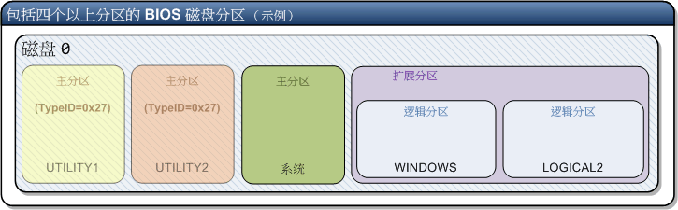
Linux系统分区
主分区
扩展分区
逻辑分区
Linux系统中最多有四个主分区，第一个硬盘的前四个分区为主分区，可有多个逻辑分区。
MBR（Master Boot Record）分区表
  最多支持四个主分区；
  或者，最多三个主分区及一个扩展分区，扩展分区之上多个逻辑分区。
GPT（GUID Partition Table）分区表
  支持几乎无限个分区数量，限制只在于操作系统——Windows支持最多128个GPT分区，而且你还不需要创建扩展分区。
Notes:
MBR：比较老。
GPT：较新的技术。
图解析：有三个主分区，一个扩展分区，扩展分区上有两个逻辑分区。
如window系统上一个C:D:，可能是2个主分区，也可能是一个主分区，一个扩展分区。

Slide 8
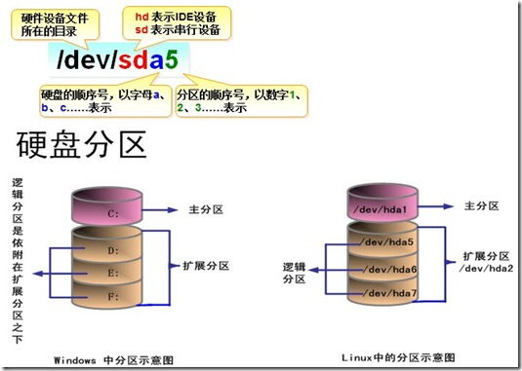
Linux系统分区
Notes:
Windows分区示意图：如windows系统则为C\D\E\F盘符，其中C盘为主分区，DEF为扩展分区。
Linux中分区示意图：一个主分区、一个扩展分区。扩展分区占主分区的一个名额。如MBR分区中最多支持3个主分区和一个扩展分区。硬盘号为a、b等，分区顺序是数字，则1、2、3，其中扩展分区中的逻辑分区，即使只有一个主分区分区号也是从5开始记忆的，如5、6、7、8、9等。
每个设备文件名由主设备号和从设备号描述。第二块SCSI硬盘的设备名为sdb_。它上面的第3个主分区对应的文件名是sdb3。

Slide 9
本章教学内容
Linux系统分区
多系统安装顺序
Linux系统的安装
系统的登录和退出

Slide 10
多系统安装顺序
顺序安装（由低到高，由旧到新，由window到linux）
优点：简便。缺点：各MS系统共用一个活动分区，较危险。
如欲以 Linux系统自带的grub（或lilo）实现多系统引导，建议按以下顺序安装：
Notes:
多系统安装指的是windows系统和linux系统混合安装的情况。
第一种为顺序安装，有顺序安装就有逆序安装或倒序安装，只是倒序安装。
（由低到高：由低版本到高版本，由旧到新（如先winxp后win7系统），由window到linux）
各MS系统共用一个活动分区，较危险：因同一个活动分区，则如遭到破坏就危险了，但引导一下也可以起来。
Lilo是了解即可，是早期的linux系统，和grub是一样的。Lilo有功能限制，必须要依据一些旧的约定。所以不常见了。请同学们了解grub即可。
现在发行版的linux操作系统都用grub作为多系统的引导程序。

Slide 11
安装顺序
Windows 9x
安装于第一主分区（C盘 — /dev/hda1）。
Windows 2000(Windows NT)
安装于逻辑分区（如：D盘 — /dev/hda5）。
windows XP
安装于逻辑分区（如：E盘 — /dev/hda6）。
低版本linux
安装于逻辑分区（如：swap — /dev/hda7, /boot — /dev/hda8，/ — /dev/hda9）。
高版本linux
安装于逻辑分区（如：swap — /dev/hda7, /boot — /dev/hda10，/ — /dev/hda11）。
最后再安装linux时将lilo（或grub）安装到MBR中
Notes:
情景：在同一台机器上安装多个版本的windows系统和linux系统。安装顺序为以上。
低版本linux 和高版本的linux共用交换分区swap— /dev/hda7,交换分区类似于windows系统的交换界面，如内存中会开辟一块空间做交换用，但硬盘中的交换分区和内存交换空间不同，一旦硬盘交换空间被占用后，则明显感觉速度下降。
但低版本linux和高版本的根分区/boot 必须安装在不同的逻辑分区上。
最后安装高版本linux中自带的grub安装到MBR中。
针对于3个主分区，一个扩展分区，Windows 9x安装在主分区上，其他的都安装在逻辑分区上。

Slide 12
多系统安装顺序
windows XP
建立、激活并安装于第一个主分区（/dev/hda1）。
Windows 2000(Windows NT)
建立、激活并安装于第二个主分区（/dev/hda2）。
windows 9x
建立、激活并安装于第三个主分区（/dev/hda3）
低版本linux
安装于逻辑分区（如：swap — /dev/hda5, /boot — /dev/hda6/ — /dev/hda7）。
高版本linux
安装于逻辑分区（如：swap — /dev/hda5, /boot — /dev/hda8，/ — /dev/hda9）。
最后在安装linux时将lilo（或grub）安装到MBR 中。
Notes:
针对于三个主分区一个扩展分区，扩展分区上多个逻辑分区。三个主分区分别安装一个操作系统，linux相关系统安装在逻辑分区上。
通常Linux的安装至少需要两个分区，交换分区和根分区。

Slide 13
本章教学内容
Linux系统分区
多系统安装顺序
Linux系统的安装
系统的登录和退出

Slide 14
Linux系统的安装-图形安装界面
1. 优点：
直观， 操作简单。
2. 缺点：
慢，易出错，对显卡有一定的要求（安装程序要能够识别出）。
Notes:
【注意】如果显卡不识别则图形界面可能不能用。

Slide 15
Linux系统的安装-字符安装界面
1. 优点：
快，不易出错，对显卡无特殊要求。
2. 缺点：
操作不直观。
Notes:
操作过程中不能使用鼠标，只能只用上下左右键。

Slide 16


Linux操作系统的安装
使用VMware虚拟机
  VMware Workstation http://www.vmware.com/cn/products/workstation.html
  VirtualBox
  https://www.virtualbox.org/
主操作系统
客户操作系统
Notes:
1.【引入】现在计算机的很多部件都在贬值，但是硬盘因存着重要数据，都在升值。但是如果硬盘有损坏或者重新分区，就会导致数据破坏。所以可以在虚拟机上安装。可以在真实的电脑上虚拟出多台电脑。
2.VMware虚拟机的两大软件：
（1）VMware Workstation ：历史悠久、体积庞大、功能完善。是VMware 公司的产品。有的需要购买才能使用。也就是需要注册码。
（2）VirtualBox：简洁、轻快，个人感觉使用性能更好。比较适合低配置电脑，该软件免费使用，而且开源。
以上两个网址是下载地址。
3.主操作系统：电脑上真实的操作系统，如windows8\9\10等。
4.客户操作系统：在VMware Workstation 或VirtualBox虚拟机上安装的系统。

Slide 17
Linux操作系统的安装-redhat
在VMware中安装redhat Linux9.0操作系统
添加第一张光盘
选择安装模式：
字符界面
图形界面

Slide 18
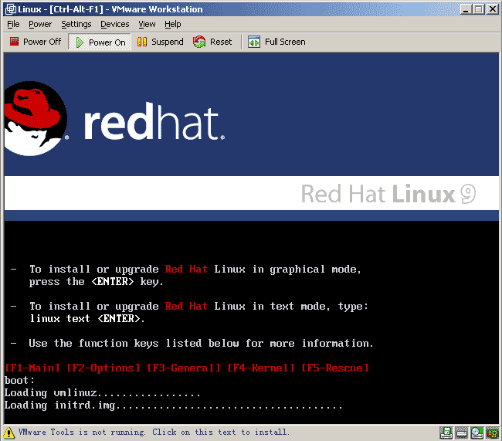
Linux操作系统的安装-安装界面

Slide 19
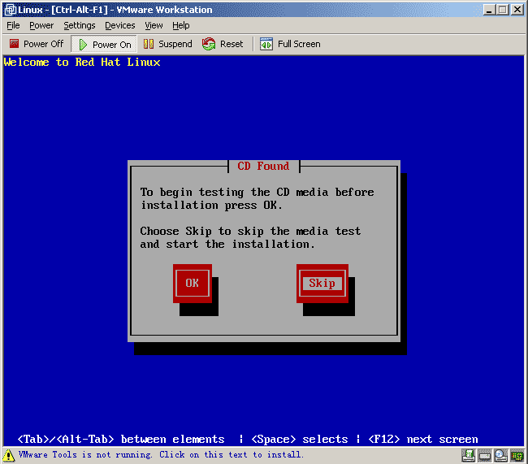
Linux操作系统的安装-安装界面

Slide 20

Linux操作系统的安装-安装界面

Slide 21
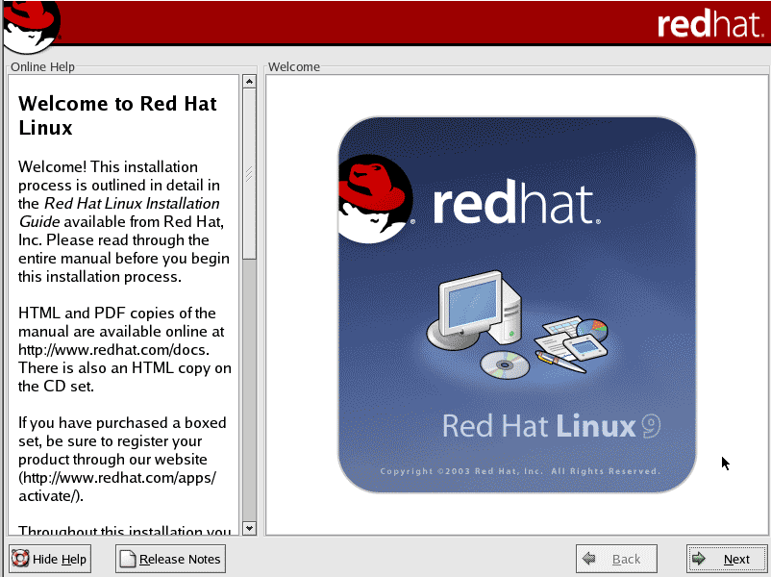
Linux操作系统的安装-安装界面

Slide 22
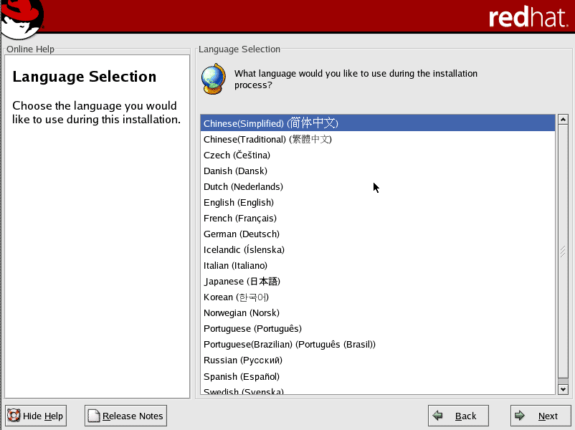
Linux操作系统的安装-界面

Slide 23
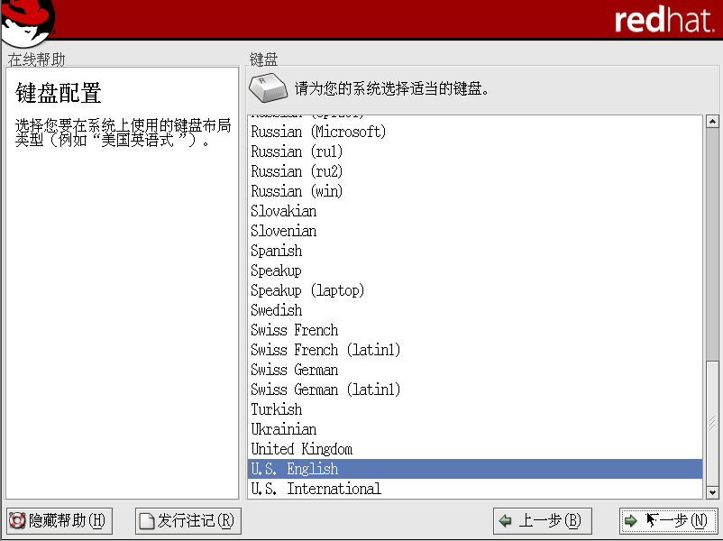
Linux操作系统的安装-安装界面

Slide 24
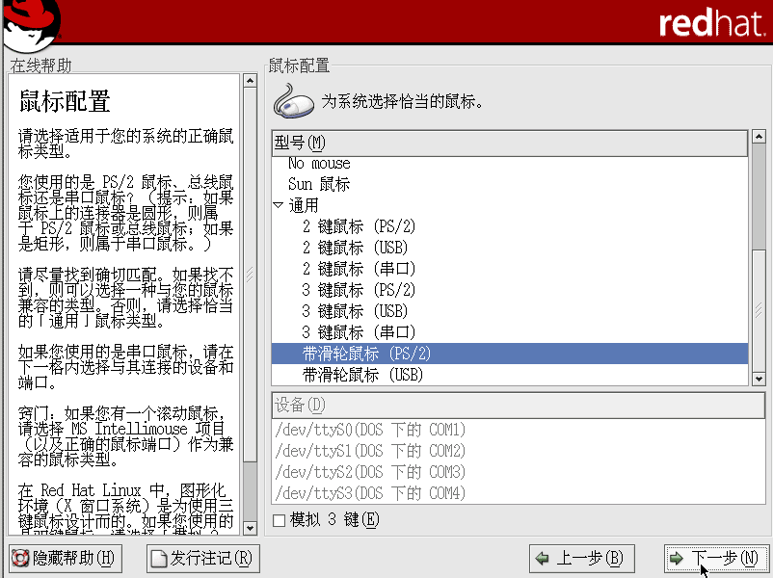
Linux操作系统的安装-安装界面

Slide 25
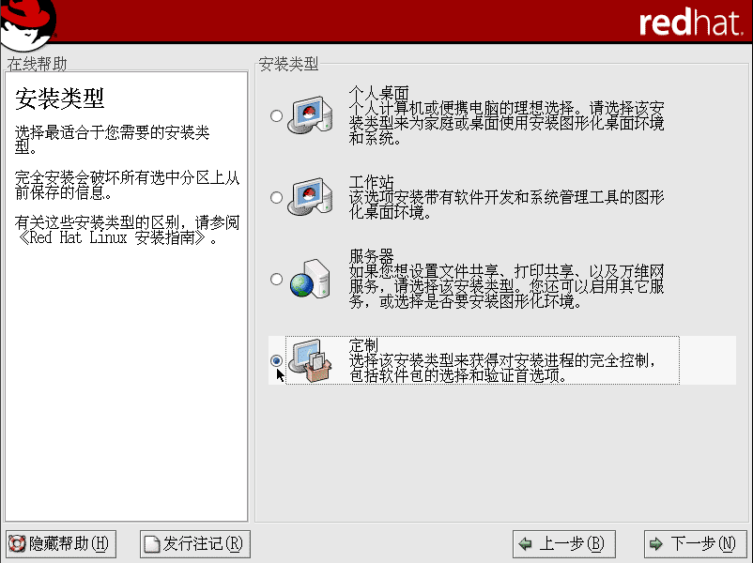
Linux操作系统的安装-安装界面

Slide 26
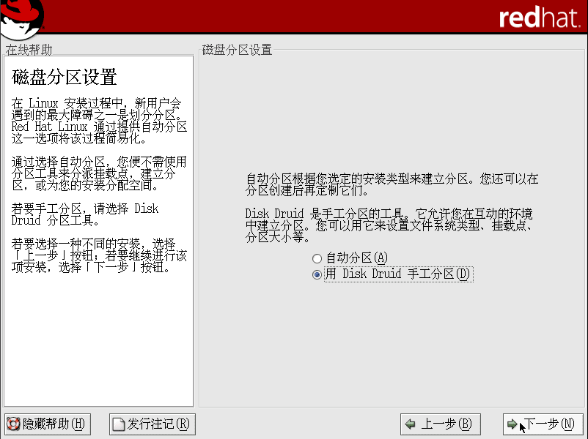
Linux操作系统的安装-安装界面

Slide 27
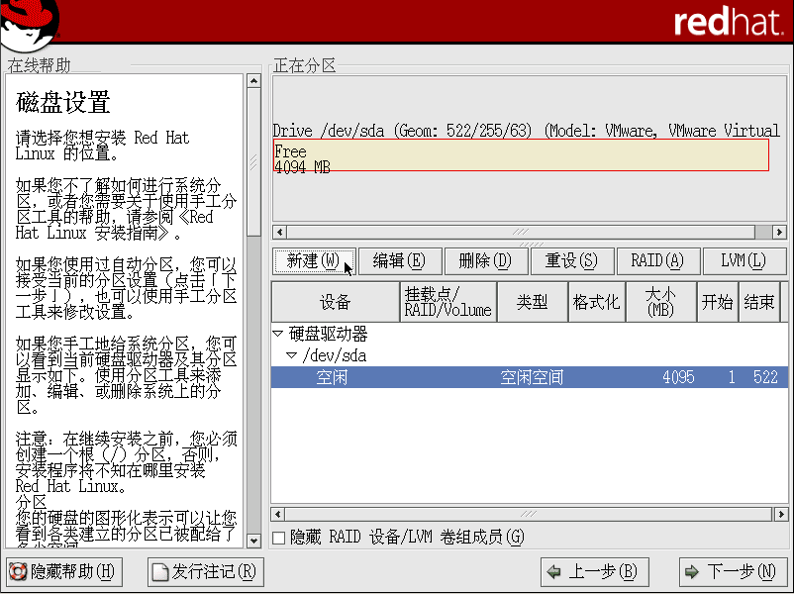
Linux操作系统的安装-安装界面

Slide 28
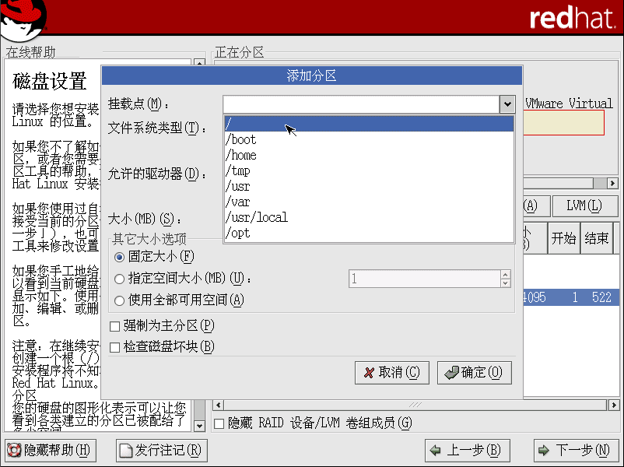
Linux操作系统的安装-安装界面

Slide 29
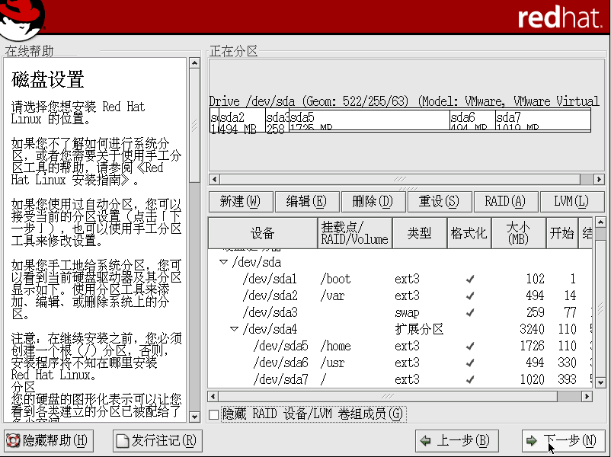
Linux操作系统的安装-安装界面

Slide 30
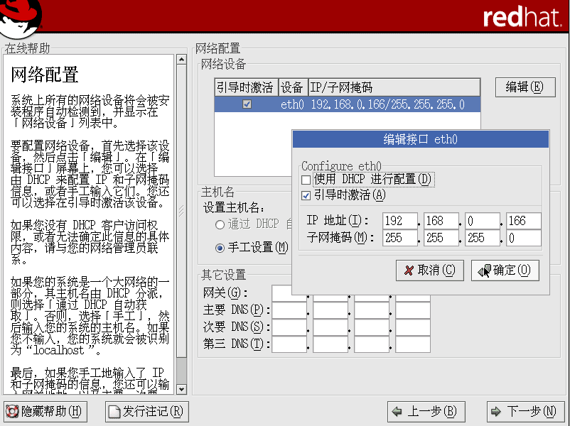
Linux操作系统的安装-安装界面

Slide 31
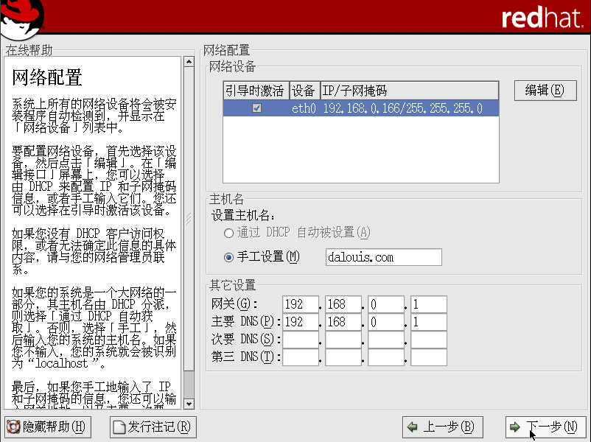
Linux操作系统的安装-安装界面

Slide 32
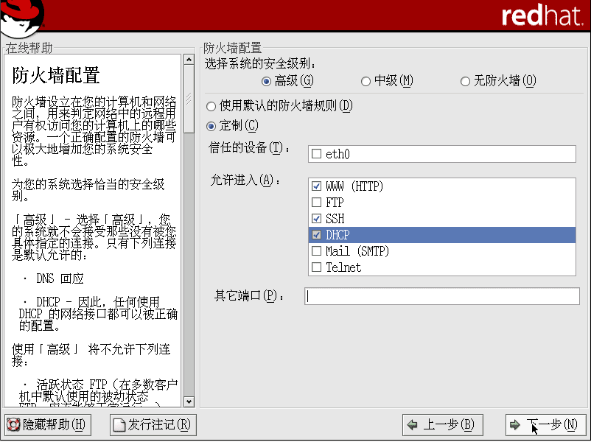
Linux操作系统的安装-安装界面

Slide 33
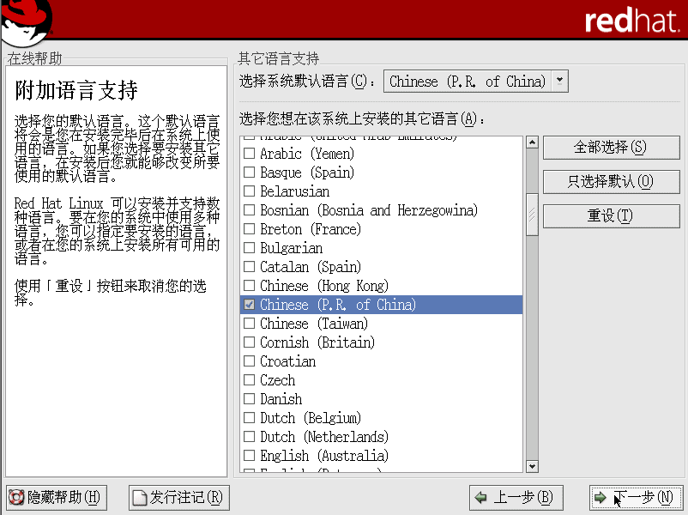
Linux操作系统的安装-安装界面

Slide 34
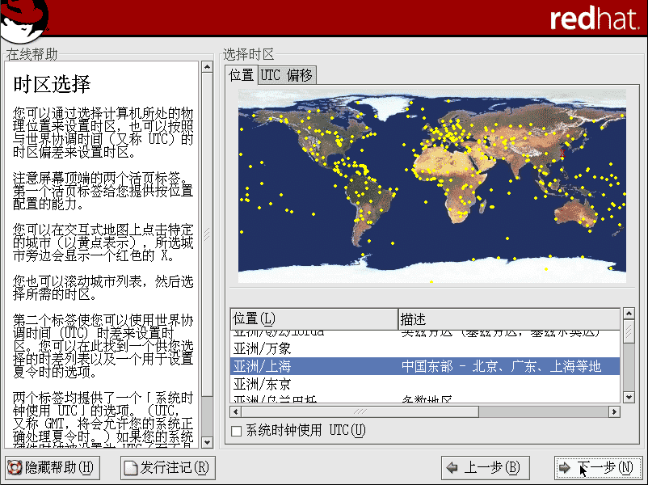
Linux操作系统的安装-安装界面

Slide 35
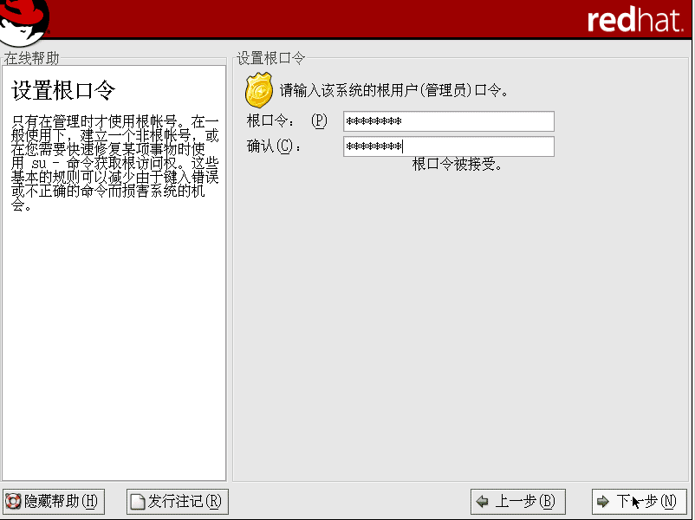
Linux操作系统的安装-安装界面

Slide 36
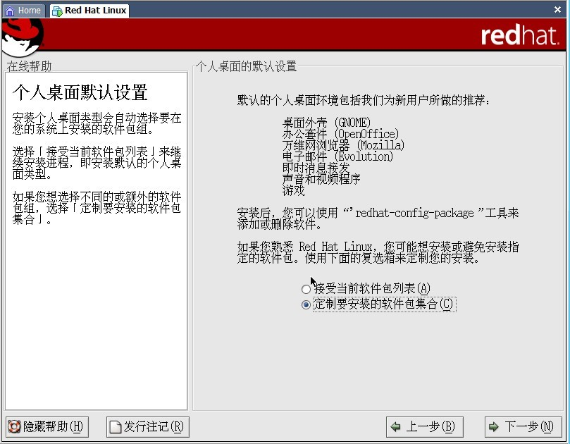
Linux操作系统的安装-安装界面

Slide 37
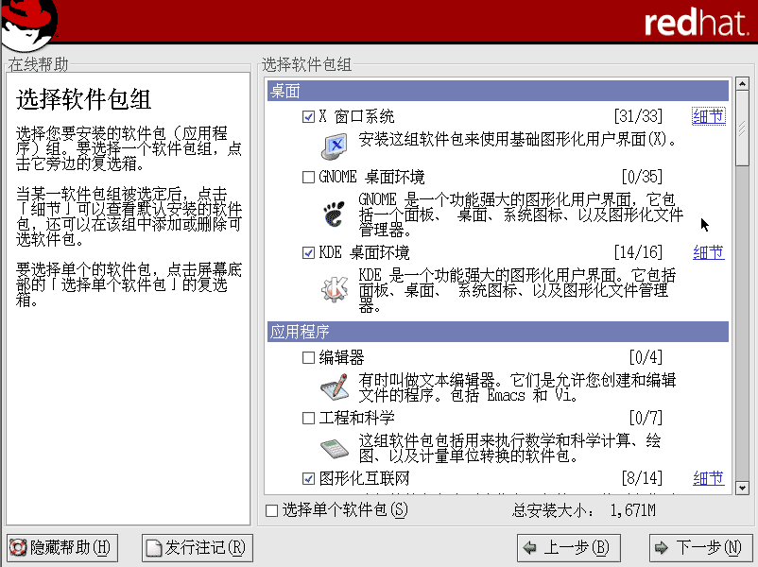
Linux操作系统的安装-安装界面

Slide 38
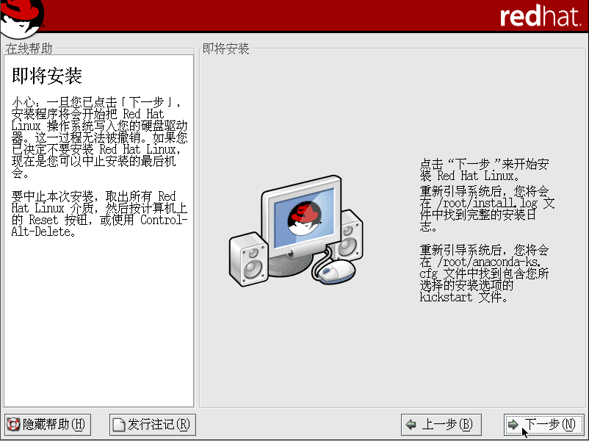
Linux操作系统的安装-安装界面

Slide 39
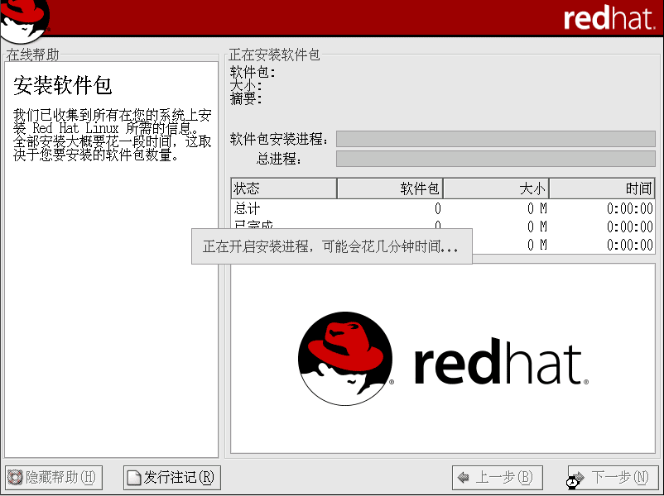
Linux操作系统的安装-安装界面

Slide 40
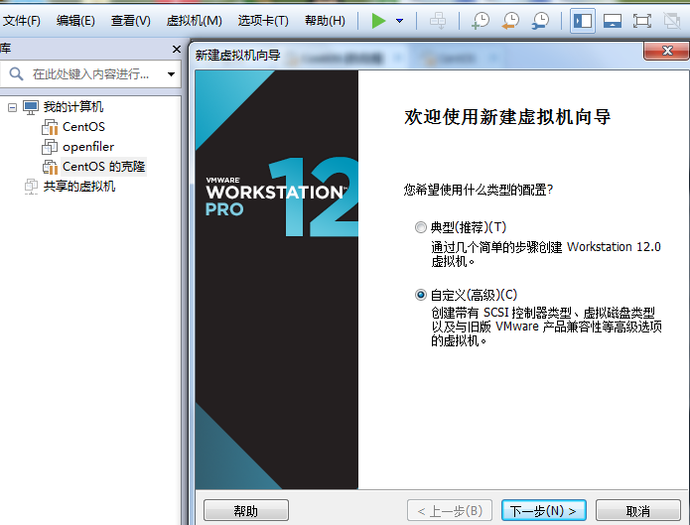
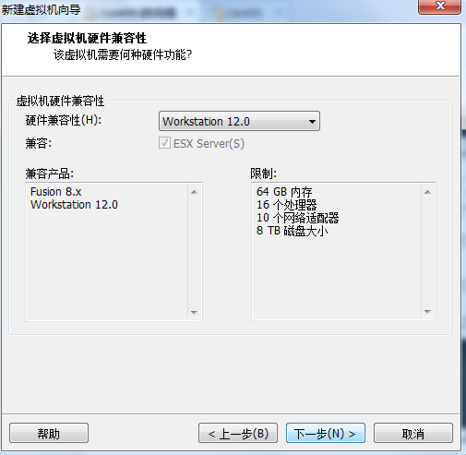
Linux操作系统的安装-安装界面

Slide 41
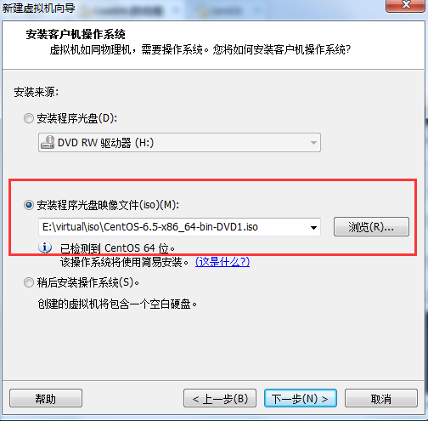
Linux操作系统的安装-安装界面

Slide 42
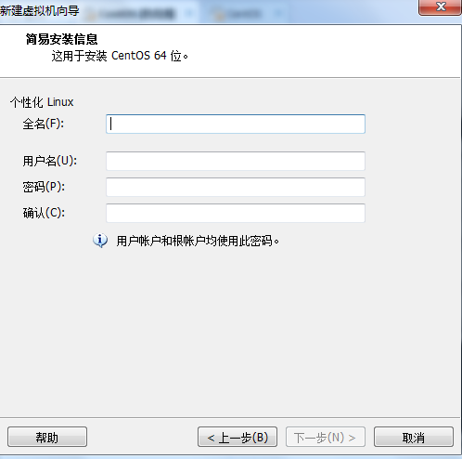
Linux操作系统的安装-安装界面

Slide 43
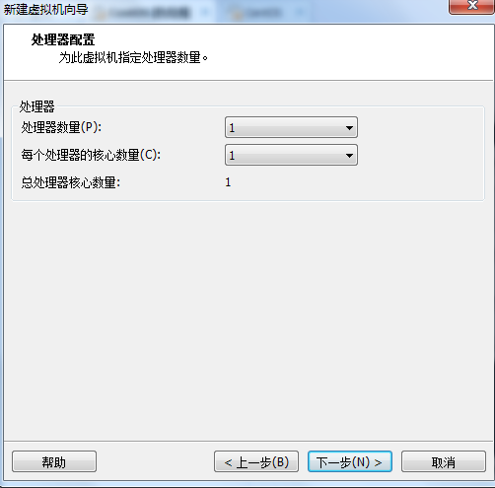
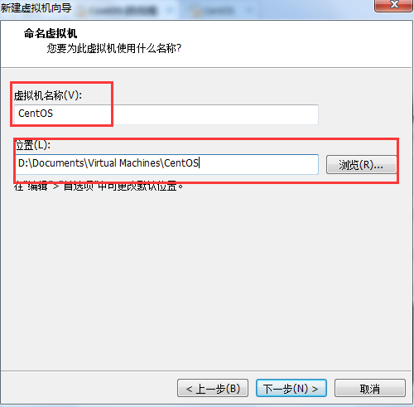
Linux操作系统的安装-安装界面

Slide 44
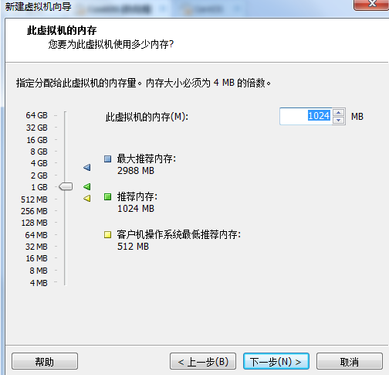
Linux操作系统的安装-安装界面

Slide 45
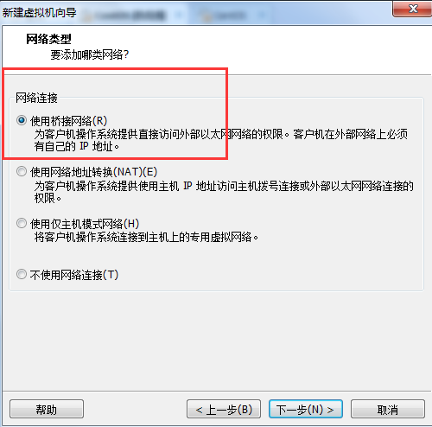
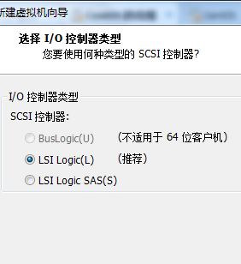
Linux操作系统的安装-安装界面

Slide 46
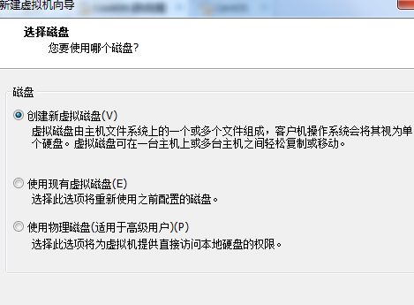
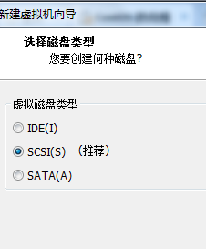
Linux操作系统的安装-安装界面

Slide 47
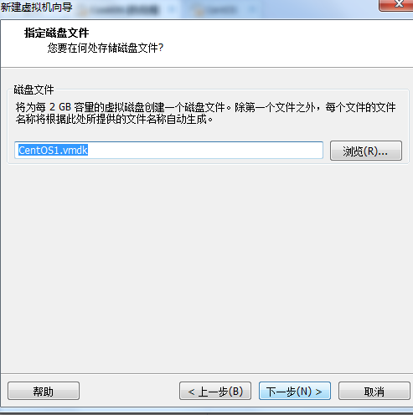
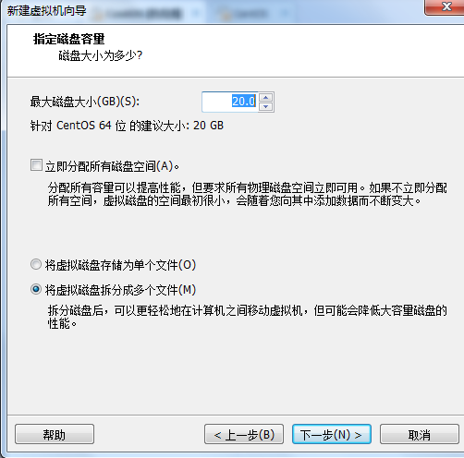
Linux操作系统的安装-安装界面

Slide 48
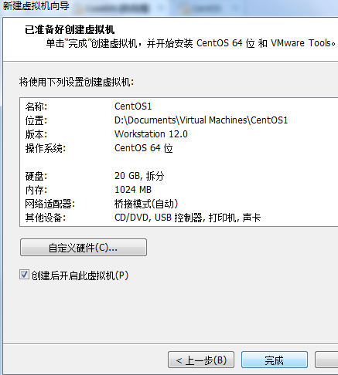
Linux操作系统的安装-安装界面

Slide 49
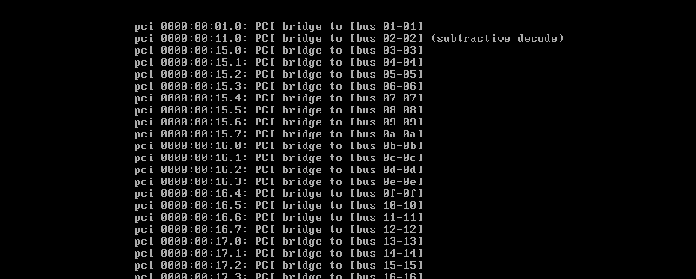
Linux操作系统的安装-安装界面

Slide 50
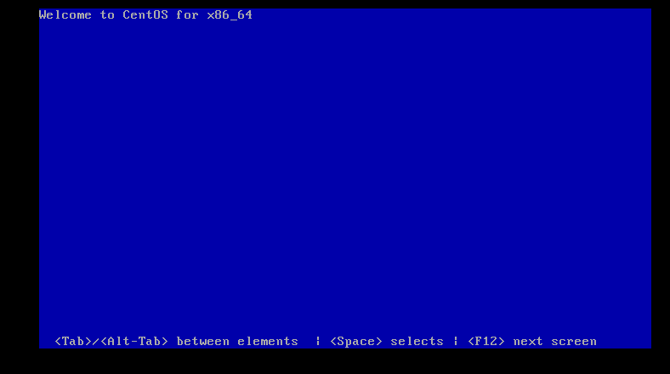
Linux操作系统的安装-安装界面

Slide 51
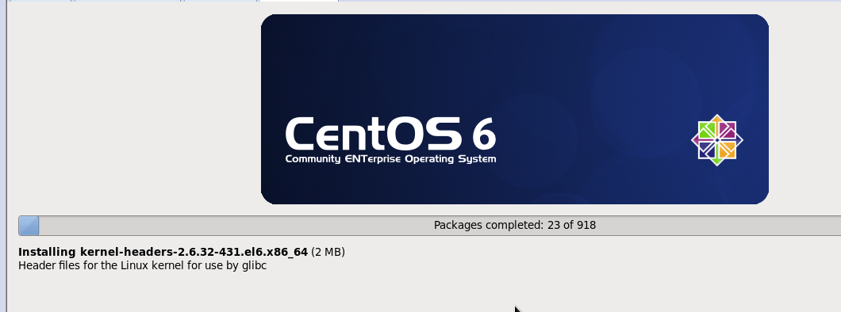
Linux操作系统的安装-安装界面

Slide 52
本章教学内容
Linux系统分区
多系统安装顺序
Linux系统的安装
系统的登录和退出

Slide 53
登录和退出系统
安装完成后，重新启动系统。
登录系统演示：
  使用root用户登录系统
  使用系统时创建的普通用户登录系统
退出系统演示：
  注销
  关机
  使用虚拟机挂机

Slide 54
本章总结
掌握Linux系统分区
了解多系统安装顺序
掌握Linux系统的安装
掌握系统的登录和退出

Slide 55
谢谢

